Slide 1
第二课堂成绩单
政策解读

Slide 2
PART
01
第二课堂成绩
折算说明

Slide 3
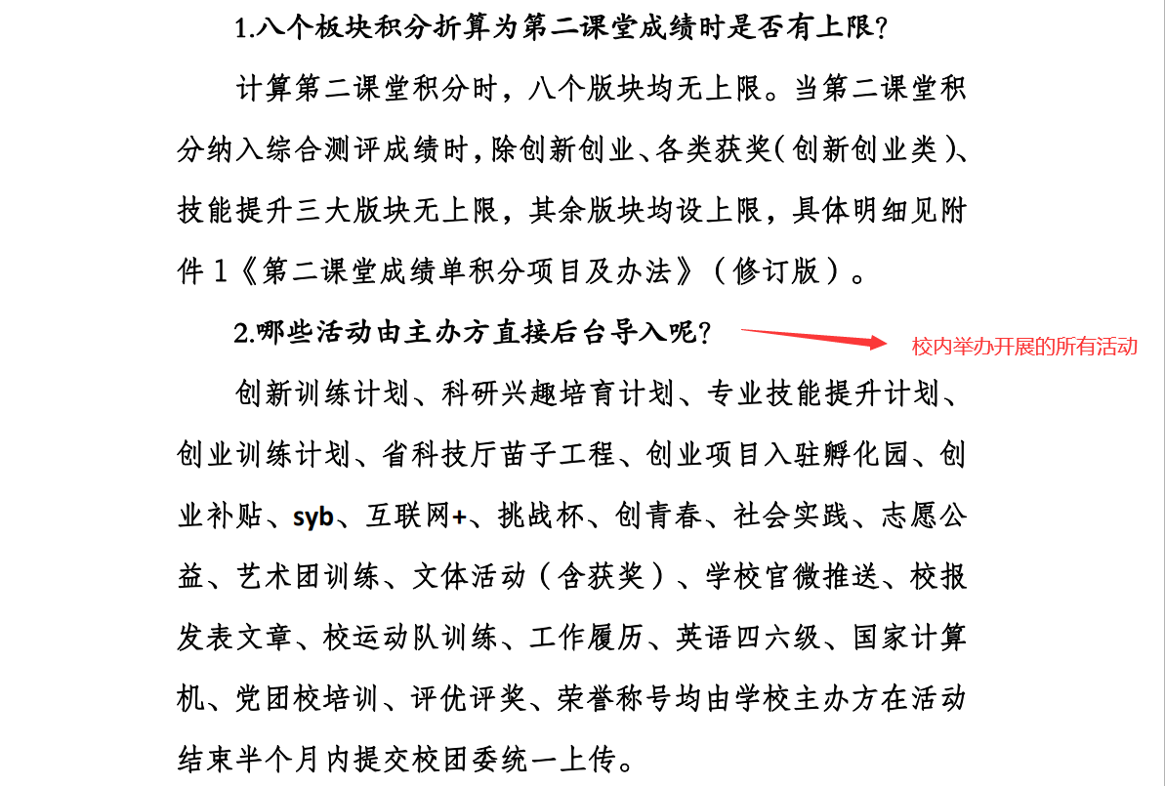

Slide 4
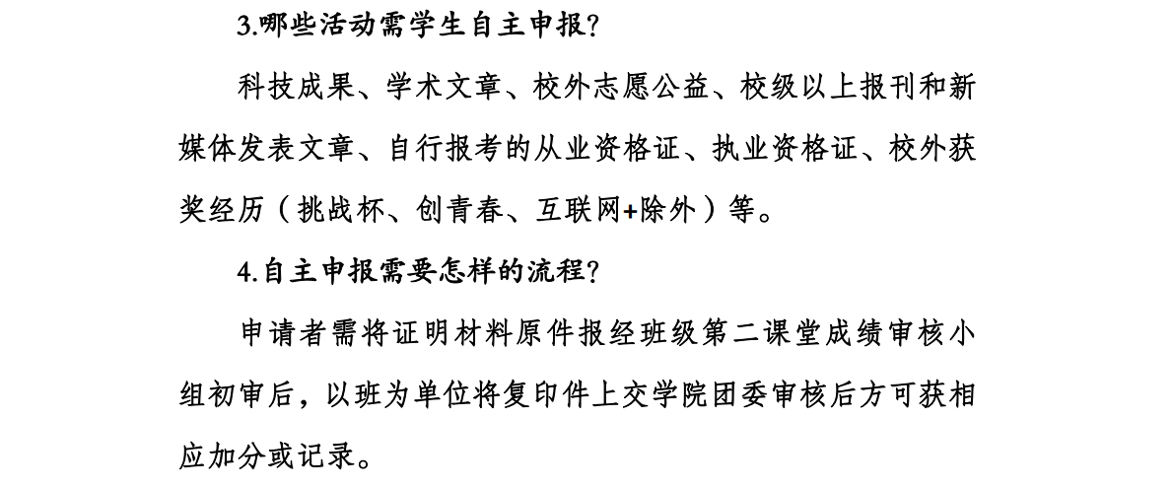

Slide 5
PART
第二课堂各版块
积分具体说明
02

Slide 6
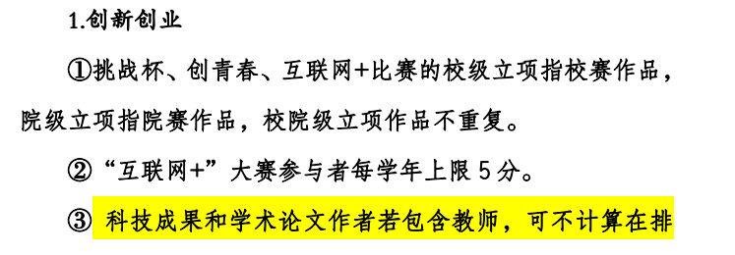

Slide 7
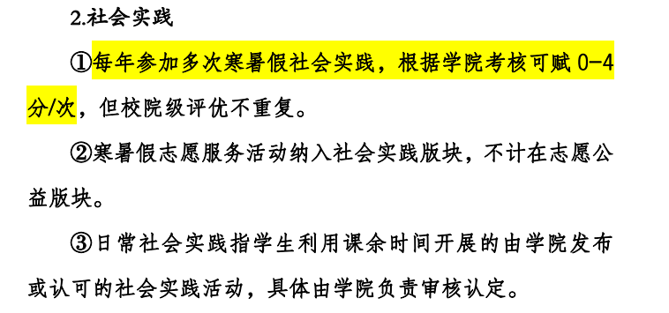

Slide 8
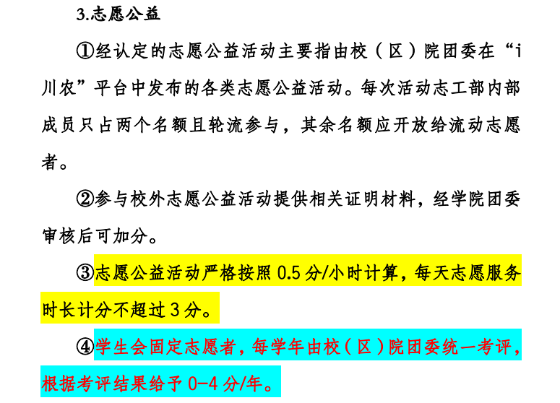

Slide 9
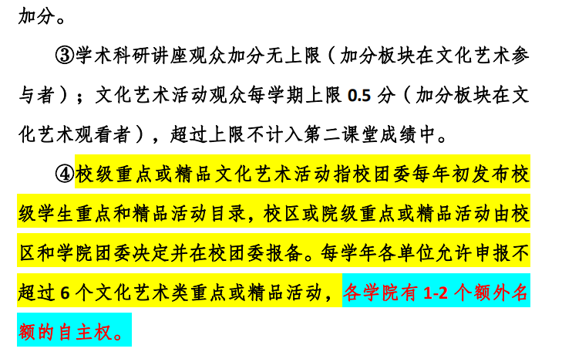

Slide 10
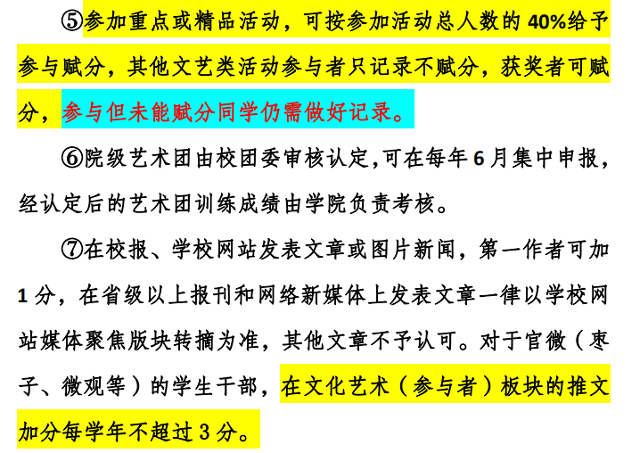
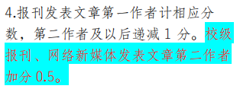

Slide 12
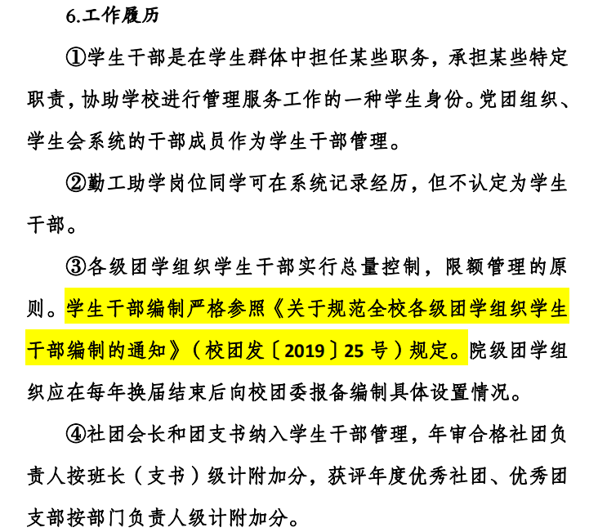

Slide 13
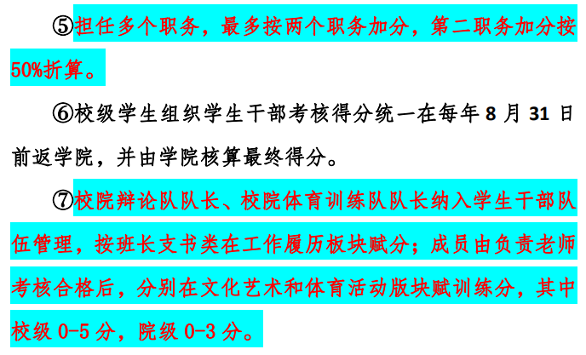

Slide 14
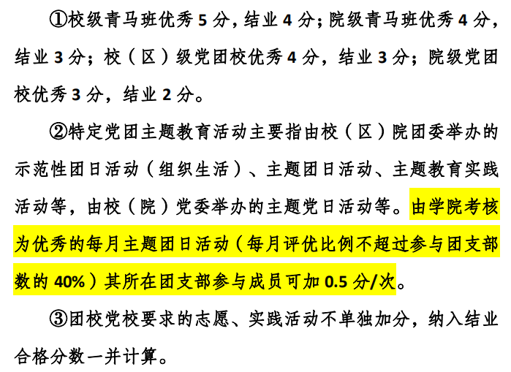
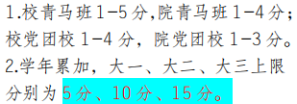
注意学生处单项奖目录的更新，
目前最新版本是2019年5月

Slide 15
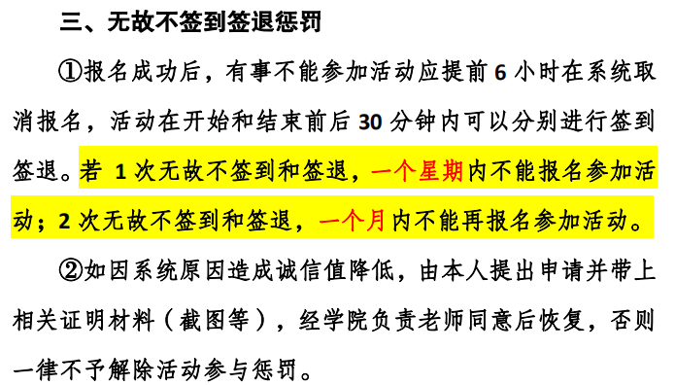

Slide 16
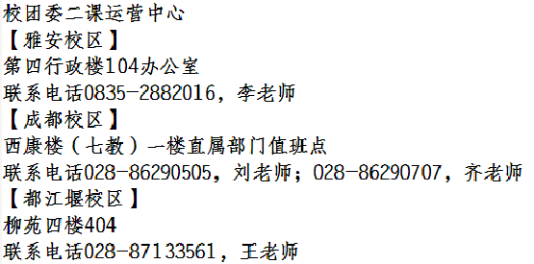

Slide 17
谢谢

Slide 18
PART
看看二课大数据
03

Slide 19
基本情况
5614个
90余万条
41727人
活动
数据
用户
Notes:
自2018年4月第二课堂正式实施以来，累计发布活动5614个，生成数据90余万条，激活用户41727人。
其中，发布数最多、同学参与面最广的活动分别是：志愿公益、文化艺术和思想成长。

Slide 20
板块差异
文化艺术、社会实践、工作履历得分更高。
2018级比2017级活动参加更积极主动
体育活动、志愿公益、思想成长供给不足。
17级
18级
Notes:
17级得分前三的活动类别是工作履历、文化艺术、创新创业。
18级得分前三的类别是文化艺术、社会实践、工作履历。
两个年级均在文化艺术板块得分较高，后续活动可适当在其他板块加强。

Slide 21
学院差异
学院差异大，最高分差20分。

Slide 22
差在活动数？
活动数≠二课分
注重活动质量与种类。
Notes:
并非活动数目开展越多，同学二课均分就越高。在活动开展保证数量供给的同时，更要考虑活动的质量和丰富程度。

Slide 23
到底差在哪？
差距焦点：创新创业（高水平人才培养）
Notes:
学院二课分高的关键不在活动多少，而体现在高水平人才培养的创新创业版块。

Slide 24
二课会影响学风？
7 个学院学风建设和二课分同时排名全校前十。
Notes:
动医、农学、园艺、管理、资源、经济和林学院共7个学院同时占据了学风建设和二课平均分的前十名。
学风建设抓得紧的学院，二课活动开展同样丰富多彩，二者是相互促进、协调发展的。

Slide 25
二课会影响必修？
必修课 成绩排名 | 人数 | 二课排名 | 人数 | 占比 | 综合测评 成绩排名 | 人数 | 占比
30% | 8614 | 30% | 5357 | 62.19% | 30% | 6394 | 74.23%
学习成绩好，活动参加也积极。
二课成绩靠前，必修课
基本处于中上水平。
二课排名 | 人数 | 必修课 成绩排名 | 人数 | 占比 | 综合测评 成绩排名 | 人数 | 占比
30% | 11272 | 30% | 5357 | 47.52% | 30% | 6832 | 60.61%
Notes:
必修课成绩排名前30%的同学中，有62.19%的同学二课成绩排名也在前30%；二课排名前30%的同学中，有47.52%的同学必修课成绩排名也在前30%。
二者基本呈现相互促进的关系，成绩好的同学参加二课活动也积极，二课成绩靠前的同学必修课成绩也处于中上水平。

Slide 26
剑走偏锋可功成？
单个板块高 ≠ 二课总分高 ≠ 排名靠前
Notes:
每个版块得分前十名的同学他们的二课总分，能在同年级同专业排名前10%仅32人，而且主要集中在创新创业、各类获奖板块。
由此可得，单在某一个板块成绩突出的同学，二课总分并不一定高。需要涉猎多个种类，均衡发展。

Slide 27
到底差在哪里？
分差最大的主要在各类获奖（综合素质）
Notes:
二课排名前10%与后10%的同学，得分分差最大的是各类获奖板块，平均分差可达7分；差距最小的是工作履历板块，分差不到1分。

Slide 28
如何拿高分？
在均衡发展的基础上，各类获奖+创新创业是拿高分的关键。
Notes:
113个专业的二课最高分，有近90%的都拿到了综测15分。
分析全校194名综测满分同学的二课得分分布，各类获奖和创新创业板块是其拿高分的关键。

Slide 29
怎样拿奖学金？
二课折算分
二课折算分 | 人数 | 占比
满分15分 | 41/636 | 6.4%
排名前10% | 251/636 | 39.9%
排名前30% | 381/636 | 59.9%
主要得分板块
各类获奖 + 创新创业是关键。
活动类别 | 平均分 | 占比
各类获奖 | 15.6 | 20.5%
创新创业 | 10.2 | 13.3%
Notes:
奖学金获得者共636人，其二课平均分：54.95分。
在有较优异的必修课成绩的同时，60%以上的奖学金获得者二课成绩也同样突出。
参与的各项活动中，获得分数最高的是各类获奖板块，其次是创新创业，从侧面反映出学术科研类活动对于学生综合提升的有力供给。

Slide 30
其他问题有哪些？
1.学院、校区间活动数量差异大；
2.更新政策宣讲不及时、不到位；
3.校院沟通交流少，信息沟通不及时；
4.活动代替签到现象应得到有效遏制；
5.志愿公益、体育活动、技能提升供给量不足；
6.创新创业活动参与难度大；
7.文化艺术活动应精品化；
8.同学之间分差大。

Slide 31
下一步改进方向？
1.持续优化平台，提升用户体验；
2.增强校院班三级政策宣讲力度；
3.增加体育活动、志愿服务活动供给；
4.提升文化艺术活动质量，对学院和职能部门进行总量控制；
5.增强思想引领分值，每学期上限提高为5、10、15。
6.增设第十个板块：校本课程板块，打造具有川农特色的课程体系，内容涵盖心理健康、就业提升、特色文体活动等。

